Slide 1

Lógica Matemática
História

Slide 2
Origens e caminhos da Lógica
Filosofia Matemática
Lógica

Slide 3
Origens e Caminhos da Lógica a partir da Filosofia

Slide 4
Filosofia e Lógica
Origem da filosofia (e da lógica)
Necessidade de entendimento sobre o mundo e sobre nós mesmos
  Barão de Itararé ☺
Conjecturas
Discussões
Paradoxos

Slide 5
Formalização da linguagem
Protágoras (~500 a.C.)
Tipos de frases
  Perguntas
  Respostas
  Orações (rezas)
  ...
Posterior influência sobre Aristóteles

Slide 6
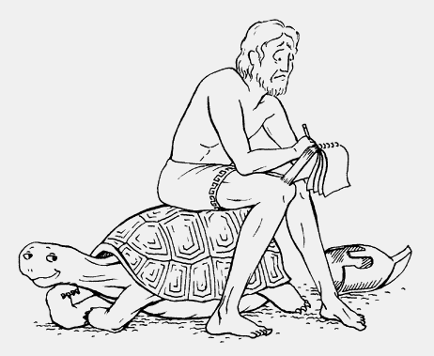
Paradoxos
“Aquiles e a Tartaruga”
  Zeno de Elea (495?-435?BC)
Como o corredor mais rápido de Atenas
“pega” a tartaruga
que saiu antes?...

Slide 7
O Combate aos Sofistas
Escolas de pensamento
  Época rica de idéias e liberdade
Sofistas e a dialética
  O argumento pelo argumento ☺
Platão tentou argumentos morais
Sócrates X Górgias
  Método intuitivo: busca da contradição
    Negação por absurdo
Porém, faltava alguém para ordenar (formalizar) este método
  A busca do argumento correto

Slide 8
Origem da Lógica
Na Grécia Antiga, 342 a.C, o filósofo Aristóteles procurou sistematizar o conhecimento e o pensamento lógico
Organum (“ferramenta para o correto pensar”), estabeleceu princípios
Categorias: Conhecimento (=classificação dos objetos) do mundo

Slide 9
Origem do argumento (formal)
Aristóteles se preocupava com as formas de raciocínio que, a partir de conhecimentos considerados verdadeiros, permitiam obter novos conhecimentos.
Formulação de leis gerais de encadeamentos de conceitos que levariam à descoberta de novas verdades
  Formalização de padrões de raciocínio
  Argumento

Slide 10
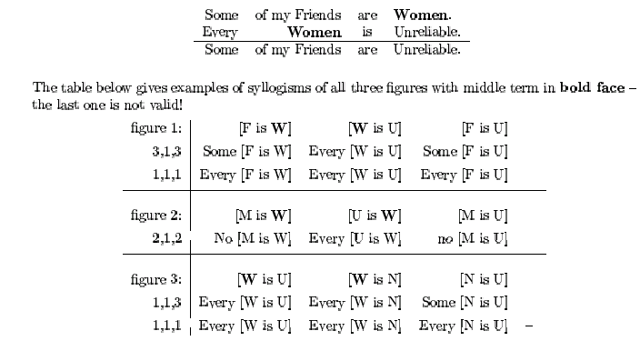
Silogismos
Pegar de Walicki

Slide 11
Criações de Aristóteles
Lógica formal
  Sentenças lógicas
Regras de Inferência formais
  Preservação da verdade
Manipulação de símbolos
  Conceito de equivalência
Lógica de predicados
  Quantificadores
Categorias (ontologias)
Variáveis
Conversões
Orientação a objetos ☺
  Generalização
  Especialização
...

Slide 12
o mundo segundo... aristóteles
b. Stagira, 384BC, d. Chalcis, 322BC
filho de nichomacus, médico de
amyntas, rei da macedônia... profes-sor da academia de platão e tutor de alexandre, o grande, filho de amyntas...
 | Reality | Knowledge
What | Substances, other material things | Substances, other material things
How | Substances are combinations of form and matter | The senses provide all initial information; reason (1) infers what is not available to the senses, (2) grasps the universal element
http://hume.ucdavis.edu/phi022/matrix.htm

Slide 13
Na Índia, já existiam categorias…
Jain Philosophy asserts that the world of reality or universe consists of two classes of objects:
  Living beings - conscious, soul, chetan, or jiva
  Non-living objects - unconscious, achetan, or ajiva
Non-living objects are further classified into five categories; Matter (Pudgal), Space (Akas), Medium of motion (Dharmastikay), Medium of rest (Adharmastikay), Time (Kal or Samay).
The five non-living entities together with the living being, totaling six are aspects of reality in Jainism. They are known as six universal entities, or substances or realities.
These six entities of the universe are eternal but continuously undergo countless changes. During the changes nothing is lost or destroyed. Everything is recycled into another form.

Slide 14
Estóicos (~250 a.C.)
  Composição de conectivos
    Conjunção de Negação e afirmação
    Conjunção de negações
  Melhores traduções de frases em sentenças

Slide 15
Caminhos da lógica na filosofia
Categorias -> Ontologias
Lógica e Linguagem
  Wittgenstein, Searle, ...
Racionais x Empiricistas
...

Slide 16
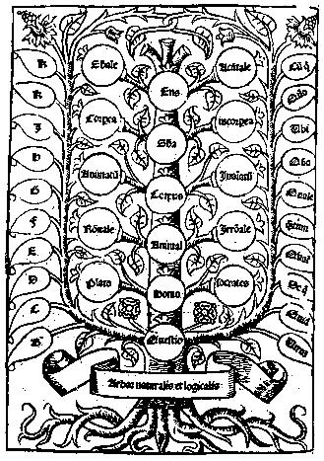

A árvore do
Conhecimento
(Lull, séc. XIII)

Slide 17


Idade Média (séc. XIV)
^
Concept
Relates to
(extension
Activates
(intention)
Form
Referent
Stands for
?
“Tank“
[Ogden, Richards, 1923]
Notes:
Bedeutungsdreieck
Odgen, Richards → bereits 1923 im Bereich der Linguistik etabliert
The Meaning Triangle
The relationship between what are commonly understood to be 'ideas' and what form such ideas take is a complex one, made more complex by the relationship between what ideas we have about the world and what the world actually is.
Achieving a clearer and more systematic view of these three aspects of our consciousness helps to resolve problems of meaning, and gives professional communicators and media designers a useful planning tool.
There are three key component ideas:
Concept
Concepts explain (a) what is in the world or (b) how to proceed in it. Concepts are the ideas we have about the world inside our heads. That is, a concept is onlyan idea until it can be expressed in a way that others can understand it.
Referent
The referent is the real world; it is the world of sense experience, physical phenomena - what can see, hear, touch, taste, smell....
Form
Forms are the representations we make of our concepts - what we do or make, whether substantive or procedural.
We explain ourselves, give form to what we think we know and understand through speech, texts, graphics, physical structures, music, - all of those culturally developed ways of expressing ourselves. We express what we think we are able to do through various physical actions - through movements such as typing and operating a lathe, forms of expression such as dance, sports, forms of social interaction such as taking speaking to an audience in public, opening doors for others...

Slide 18
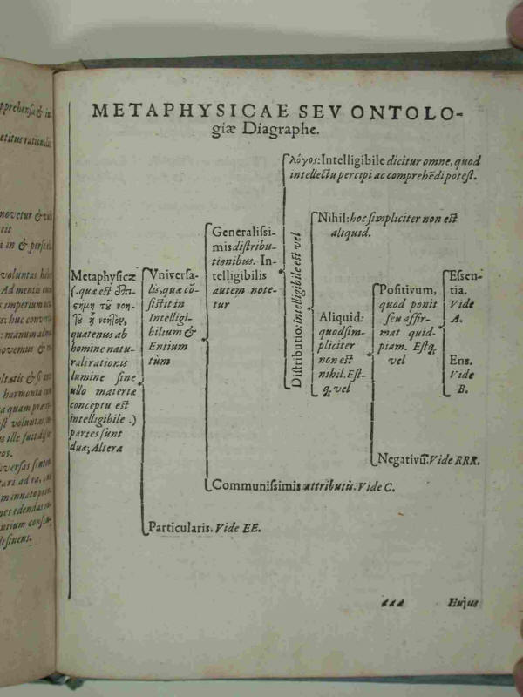
Dígrafo de
Ontologia,
Jacob
Lorhard
(Ogdoas
Scholastica,
1613)

Slide 19
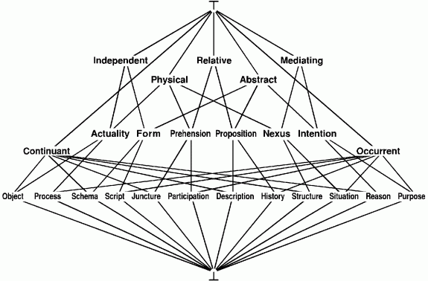
Ontologias Gerais (ou de topo)
  Trazem definições abstratas necessárias para a compreensão de aspectos do mundo, como tempo, processos, papéis, espaço, seres, coisas, etc.
[Sowa 99]

Slide 20
Ontologias estão sendo bastante usadas em Informática!
Ontologia (em informática) = conhecimento declarativo, manipulável por sistemas sobre um domínio
Vantagem em relação ao tratamento de textos
  Ontologias provêem contexto!
Vantagens em construção de sistemas de informação
  Diferente de um programa que diz como resolver um problema (abordagem imperativa),
  Ontologias especificam o que são os objetos do domínio do problema (abordagem declarativa)
  Solução muito mais genérica

Slide 21
o mundo segundo... rené descartes
b. La Haye, 1596, d. Stockholm, 1650... grande viajante, autor de Discours de la méthod pour bien conduire sa raison et chercher la vérité dans les sciences (1637), soldado^{Ж} de Maurício de Nassau!...
 | Reality | Knowledge
What | God, other thinking things, extended things | God, my mind, mathematics, mathematical properties of extended things, sensible properties of extended things
How | God is an infinite thinking thing; I and other minds are finite thinking things; physical objects are extended and unthinking. All finite things are created by God. | The understanding has clear and distinct perceptions of essences. The senses are a fairly reliable guide to what to pursue and what to avoid.
^{Ж}Geneviève Rodis-Lewis,
http://www.magazine-litteraire.com/archives/ar_394.htm
http://hume.ucdavis.edu/phi022/matrix.htm

Slide 22
o mundo segundo... baruch spinoza
b. Amsterdam, 1632, d. 1677, filho de judeus portugueses, especialista em lentes, autor do Tractatus Theologico-Politicus (1670) e de Ethica Ordine Geometrico Demonstrata (1677), grande influência sobre Leibniz
 | Reality | Knowledge
What | Substance, modes of the attributes of substance | Substance, what follows from substance, contingencies
How | Substance has infinitely many infinite attributes, including thought and extension. Individual minds and bodies are modes of thought and extension, respectively. | From common notions and adequate ideas of the properties of things, and by intuition.
http://hume.ucdavis.edu/phi022/matrix.htm

Slide 23
o mundo segundo... leibnitz
 | Reality | Knowledge
What | God, essences, created substances, bodies | That God exists and has created the best possible world. Eternal truths of logic and mathematics. Laws of physics. Existence and properties of created substances.
How | Essences or possibilities exist in the mind of God. The best combination of these is created by God. A substance's essence contains all its properties. | The principle of non-contradiction establishes possibilities. The principle of sufficient reason establishes which possibilities exist.
http://hume.ucdavis.edu/phi022/matrix.htm

Slide 24
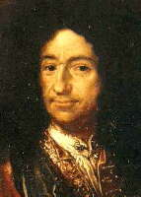
gottfried wilhelm leibnitz
b. 1 July 1646, Leipzig
d. 14 Nov 1716, Hannover
  filho de Catharina Schmuck
  e Friedrich Leibniz, que morreu
  quando leibniz tinha seis anos.
  valores morais e religiosos aprendidos com a mãe: impacto fundamental na vida e na filosofia
  gênio: QI estimado em 205...
  contra a vontade dos professores, ganhou acesso à biblioteca do pai...
    acesso irrestrito à informação quase sempre gera “subversão”…

Slide 25
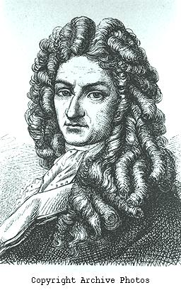
o jovem leibnitz
aos 12, lia latim e grego
avançados
na universidade de
leipzig aos 14
graduado aos 17, filosofia
De Principio Individui
graduado em direito… dissertações e teses em direito e filosofia…

Slide 26
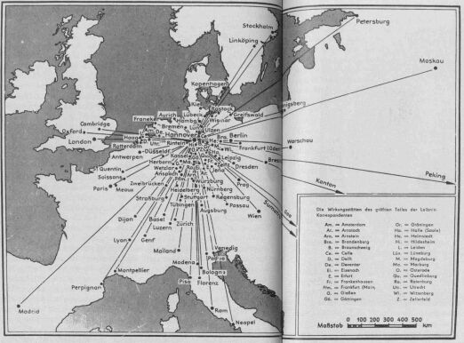
leibniz era uma rede!
60 mil cartas, milhares de correspondentes,
inclusive chineses e vietnamitas (no séc. XVII!)

Slide 27
Contribuições de Leibnitz
Cálculo proposicional
Mecanização do Cálculo proposicional
...

Slide 28
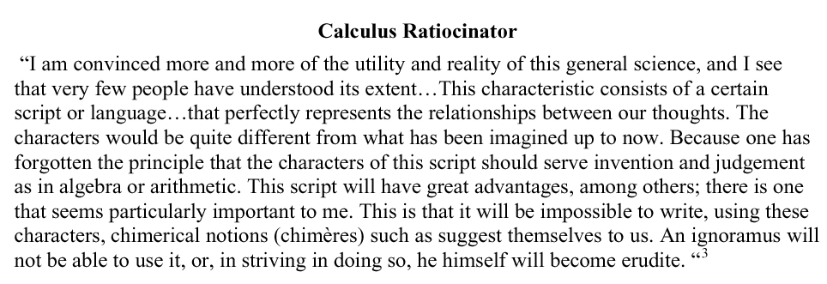
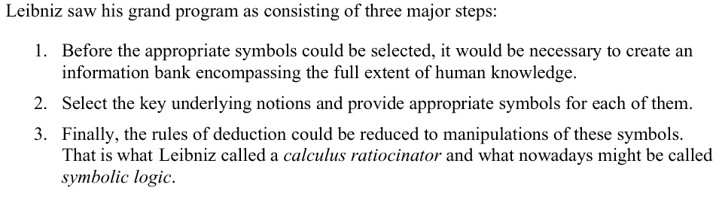
o calculus ratiocinator

Slide 29
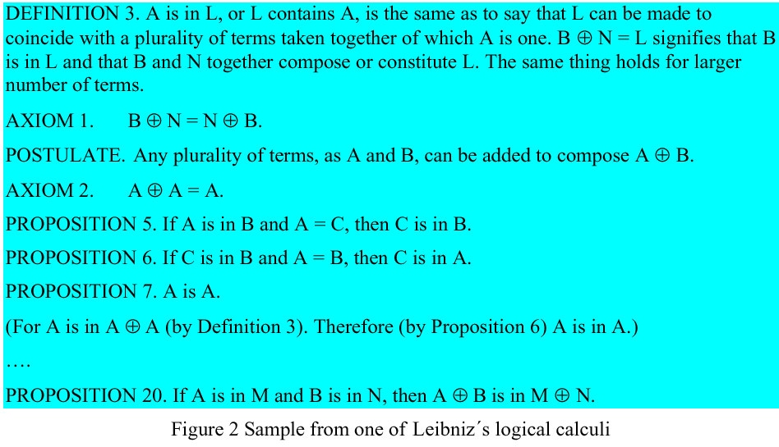
“um” cr… uma álgebra da lógica

Slide 30
Racionalismo
Empiricismo
Certas verdades universais, auto-evidentes, podem ser descobertas unicamente com base na razão, sem recurso à experiência…
A mente nasce como um espaço em branco no qual todo conheci-mento pode ser inscrito na forma de experiência humana…
Descartes
Spinoza
Leibnitz
Bacon
Locke
Hume

Slide 31
a priori: independente de experiência sensorial; argumentos a priori são deduzidos a partir de premissas abstratas {genéricas};
a posteriori: pressupõe experiência sensorial; argumentos dependem de informação sensorial;
a verdade necessária de proposições a priori pode ser determinada pela RAZÃO PURA enquanto a verdade contigente de proposições a posteriori só pode ser descoberta por referência a fatos...

Slide 32
os racionais...
Descartes, Spinoza e Leibniz ilustram os possíveis resultados de tentar entender o mundo a partir de conhecimento a priori.
seus sistemas de pensamento parecem MUITO irreais, quando comparados com a experiência do mundo real... mas assim também é a ciência moderna: que tal a teoria das super-cordas?...
SE assumirmos que a realidade dos fatos pode ser MUITO diferente do que nos aparece, a diferença será a coerência interna do esquema de pensamento que escolhermos...

Slide 33
os “cursos”da lógica para kant & hegel
kant:
  lógica num curso seguro e imutável desde aristóteles (Kritik der reinen Vernunft, 1787)… a lógica parecia estar fechada e completa
hegel
  Wissenschaft der Logik, 1812/13:
    exatamente porque a lógica está congelada desde aristóteles é que precisa de uma revisão completa... levando à...
    lógica como abstração de raciocínio
    ou lógica como metafísica...

Slide 34
hegel, os números e os conjuntos,
Wissenschaft der Logik, 1812/3
o conceito abstrato de SER (Sein)
o SER, o NADA e o TORNAR-se
(Dasein) o SER através do TORNAR-se
conseqüentemente, o finito (Endlichkeit) e o infinito (Unendlichkeit)
a noção primitiva de conjunto infinito
a noção primitiva de número natural
o caráter quantitativo de um número
…o que aparece depois em
  boole, cantor…

Slide 35
Origens e Caminhos da Lógica
na Matemática

Slide 36
O Teorema veio antes da Lógica!
Também iniciou-se na Grécia
Euclides (séc. III), influenciado por Aristóteles
Sistematizou a geometria
Criação do método axiomático (ou dedutivo) como guia para resolução de problemas
  Aceitar sem demonstrações certas proposições (os axiomas)
  Derivar deles as proposições válidas (os teoremas)
  Axioma suspeito: retas paralelas
    Como prová-lo??

Slide 37
Infinito quase encontrado ☺
Gauss, Lobatchevski e Riemann provaram que isso não era possível
Provou-se a “impossibilidade de provar” algo num sistema
  Sistema – idéia de manipulação formal
Geometria de Riemann
  Simples substituição deste axioma

Slide 38
Novos métodos na matemática...
A geometria de Euclides descreve bem o espaço físico
  Ninguém pensou em verificar inconsistências
A de Riemann só veio a ter utilidade com Einstein!
  Criação da idéia de modelo
  Cada proposição de um sistema precisa ser verdadeira em relação à estrutura modelada
    A Geometria de Euclides modela o espaço físico
    A de Riemann modela espaços curvos

Slide 39
Dependências entre modelos
Poincaré, Beltrami e Klein:
Se a geometria euclidiana não tiver contradições
A de Lobatchevski também não terá!
Hilbert formalizou (axiomatizou) as geometrias de Euclides e Riemann
  “Grundlagen der Geometrie”
  Ele iria mais longe...

Slide 40
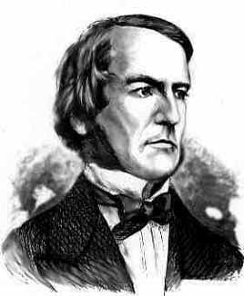
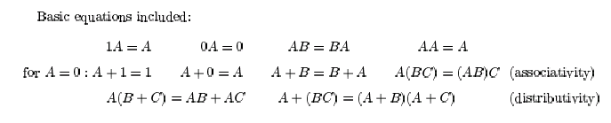
george boole (1815-1864)
Tratamento sistemático da lógica, com notação matemática
Ainda não rigorosamente axiomático
Recusa a idéia de interpretação

Slide 41
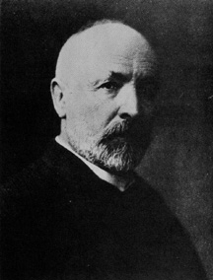
georg cantor (1845-1918) phd 1867, zurich
gênio, estudante de
Kronecker e Weierstrass
renegado, pelas suas
descobertas, por Kronecker
e Poincaré, entre outros…
morreu demente,
num hospício, em 1918…
sem suas contribuições,
boa parte da matemática
moderna não existiria…

Slide 42
georg cantor: CONJUNTOS!
An Analysis of Two Views of the Foundations of Mathematics:
Set Theory and Category Theory, Marc Millstone @ upenn.edu
in 1874… an extremely controversial set of articles and proofs were published by George Cantor, marking the birth of set theory.
In these papers, Cantor defined notions of sets, subsets, functions, etc, in a beautifully elegant method, however many mathematicians were quite unhappy with the revolutionary new ideas contained in his works.

Slide 43
georg cantor: set theory provides “a conceptual unification of mathematics” {mm}
Jean-Pierre Marquis names five justifications of this claim as follows:
  Ontological: mathematics is truly the science of the realm of sets
  Logical: set theory is part of logic, the latter being the universal science upon which every other science is based; Set theory is just, in a sense, applied logic to mathematical concepts
  Semantical: set theory captures the fundamental cognitive operations upon which the whole of mathematical knowledge is bases
  Pragmatic: the axioms of set theory possess an epistemological property which gives them a privileged status
  Epistemological: a set theory is indispensable for doing mathematics, if only to provide a uniform and good control on questions of size, but mostly for definitions, constructions, and techniques of proofs. Thus a set theory is heuristically and methodologically inescapable…

Slide 44
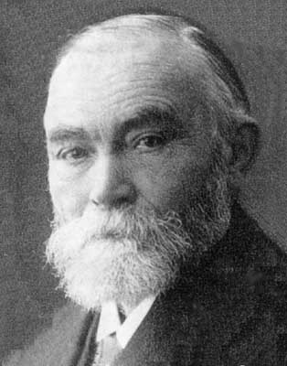
Gottlob Frege
Introduziu o “rigor matemático e metodológico” na lógica (1879)
Manipulação rigorosa de símbolos
Derivações detalhadas, embora ainda não-axiomáticas
http://www-gap.dcs.st-and.ac.uk/~history/Mathematicians/Frege.html

Slide 45
Unificando o vocabulário!
In 1879 Frege published his first major work, Begriffsschrift, eine der arithmetischen nachgebildete Formelsprache des reinen Denkens (Conceptual notation, a formal language modelled on that of arithmetic, for pure thought):
  In 1879, with extreme clarity, rigour and technical brilliance, he first presented his conception of rational justification. In effect, it constitutes perhaps the greatest single contribution to logic ever made and it was, in any event, the most important advance since Aristotle. For the first time, a deep analysis was possible of deductive inferences involving sentences containing multiply embedded expressions of generality. Furthermore, he presented a logical system within which such arguments could be perspicuously represented: this was the most significant development in our understanding of axiomatic systems since Euclid. {George & Heck}

Slide 46
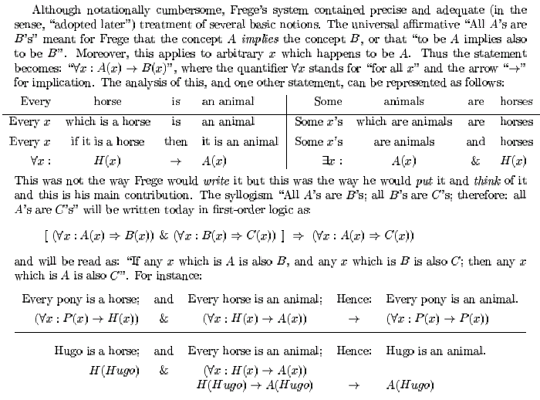

Slide 47
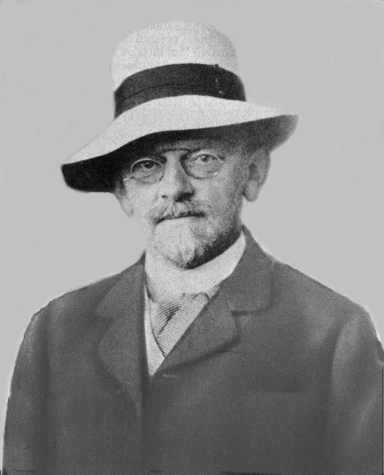
David Hilbert e suas perguntas
David Hilbert (1862–1943) propôs 23 problemas, que em sua opinião ocupariam os matemáticos pelo século que se iniciara (e estava correto!)
  2o Congresso Internacional de Matemática, Paris, 1900
Ficou mais famoso pelos problemas que criou do que pelos que resolveu ☺

Slide 48
O Manifesto de Hilbert
Na verdade, ele tinha ideais bem mais ambiciosos...
Lançou um manifesto defendendo a formalização lógica das áreas de matemática (como ele próprio fizera com a geometria)
Se a lógica estivesse resolvida, toda a matemática (formalizada apropriadamente) também poderia ser analisada

Slide 49
o programa de Hilbert
"...the conviction (which every mathematician shares, but which no one has as yet supported by a proof) that every definite mathematical problem must necessarily be susceptible of an exact settlement, either in the form of an actual answer to the question asked, or by the proof of the impossibility of its solution and therewith the necessary failure of all attempts."

Slide 50
Axiomatização da aritmética
B. Bolzano
R. Dedekind
G. Peano
E. Zermello
D. Hilbert
K. Gödel

Slide 51
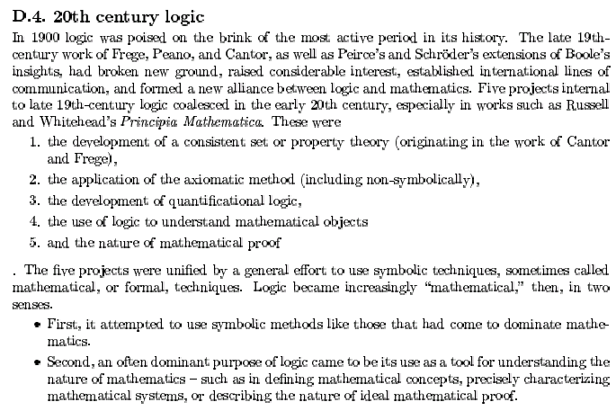

Slide 52
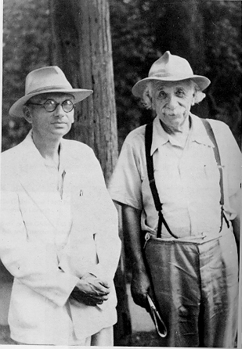
Vamos às questões fundamentais
Hilbert (1928):
  is mathematics logically complete?(1)
  is mathematics logically consistent?(2)
  is mathematics logically decidable?(3)
SURPRESA!
Gödel (1931): NÃO, NÃO…
  mathematical logic is incomplete
  its consistency can’t be proved within itself
Turing (1936): …e NÃO!
  mathematical logic is undecidable
  there is no procedure for determining whether a proposition is provable

Slide 53
A sintaxe levou à semântica!
Teoria de modelos (Tarski)
  Sistema: sintaxe, regras de dedução e semântica
  Interpretações, ligadas a valores verdade
  1944, "The Semantical Concept of Truth and the Foundations of Semantics," Philosophy and Phenomenological Research 4: 341-75.
Teoria de provas (Gentzen)
  Estudo da estrutura de dedução da lógica envolvida
  Dedução natural, seqüentes

Slide 54
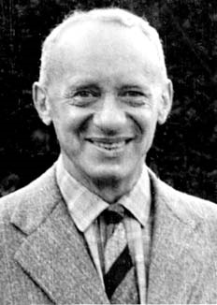
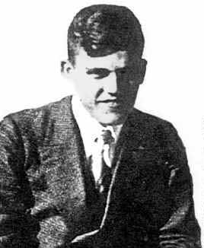
Os pais da semântica

Slide 55
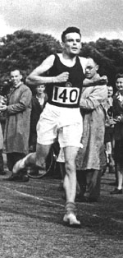
Decidibilidade e Computabilidade
alan turing

Slide 56
Entscheidungsproblem?...
The Entscheidungsproblem (German: decision problem) is the challenge in symbolic logic to find a general algorithm which decides for given first-order statements whether they are universally valid or not. Alonzo Church and independently Alan Turing showed in 1936 that this is impossible. As a consequence, it is in particular impossible to algorithmically decide whether statements in arithmetic are true or false.
  http://www.wikipedia.org/wiki/Entscheidungsproblem

Slide 57
Entscheidungsproblem?...
The question goes back to Gottfried Leibniz, who in the seventeenth century, after having constructed a successful mechanical calculating machine, dreamt of building a machine that could manipulate symbols in order to determine the truth values of mathematical statements. He realized that the first step would have to be a clean formal language, and much of his subsequent work was directed towards that goal. In 1928, David Hilbert and Ackermann posed the question in the form outlined above.
  http://www.wikipedia.org/wiki/Entscheidungsproblem

Slide 58
decisão: λ-equiv = halting problem
The negative answer to the Entscheidungsproblem was then given by Alonzo Church in 1936 and independently shortly thereafter by Alan Turing, also in 1936. Church proved that there is no algorithm (defined via recursive functions) which decides for two given lambda calculus expressions whether they are equivalent or not. He relied heavily on earlier work by Kleene. Turing reduced the problem to the halting problem for Turing machines and his paper is generally considered to be much more influential than Church's. The work of both authors was heavily influenced by Kurt Gödel's earlier work on his incompleteness theorem, especially by the method of assigning numbers to logical formulas in order to reduce logic to arithmetic

Slide 59
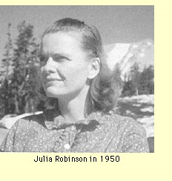
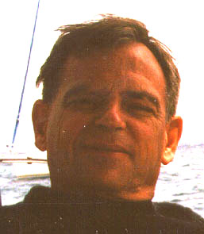
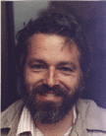
Algoritmos de prova
Herbrand
Resolução
  Robinson 1965
Prolog
  Colmerauer 1972
  D. H. Warren

Slide 60
BiBliografia
Livro de Guilherme Bittencourt
Livro de Michal Walicki
Livro de Carnielli-Epstein
Wikipedia
Slides de Sílvio Meira
  Leibnitz até o fim da parte de Filosofia
  Cantor e Turing

